Slide 1

ЛАБОРАТОРНАЯ РАБОТА 1 · ВАРИАНТ 9
Изображение
как массив чисел
Цветовые модели, бинаризация методом Оцу,
прямое редактирование пикселей и альфа-канал
Компьютерное зрение · OpenCV · NumPy · Matplotlib
Лабораторная работа 1 · вариант 9
01

Slide 2
ПОСТАНОВКА
Задание варианта 9
Пять обязательных пунктов
01
Загрузить изображение, вывести размеры и число каналов
1000 × 563
Перевести в градации серого и бинаризовать методом Оцу
размер кадра, пикселей
02
03
Преобразовать в HSV и вывести каналы H, S, V
3 · uint8
каналы BGR и тип данных
04
Закрасить синим левый край шириной 20 пикселей
05
Сохранить изображение с изменениями
1.61 МБ
массив в оперативной памяти
Лабораторная работа 1 · вариант 9
02

Slide 3
ПОСТАНОВКА
Собственные задачи 6–10
Пять задач, сформулированных самостоятельно
06
Сравнить порог Оцу с фиксированным и проверить его ручным расчётом
07
Разделить кадр на каналы B, G, R и собрать их статистику
08
Построить гистограмму тона H и выделить фон бинарной маской
09
Сравнить модели HSV, HLS, YCrCb и LAB между собой
10
Убрать фон по маске и сохранить «стикер» в формате RGBA
Лабораторная работа 1 · вариант 9
03

Slide 4
ТЕОРИЯ
Три опоры работы
Что нужно знать, чтобы прочитать результаты
Массив пикселей
Порог Оцу
Модель HSV
Цветное изображение — матрица (H, W, 3) типа uint8. OpenCV хранит каналы в порядке BGR, а обращение image[y, x] идёт сначала по строке, потом по столбцу.
σ²b(t) = w₀·w₁·(μ₀ − μ₁)²
Перебираются все пороги и выбирается тот, что разводит фон и объект максимально далеко друг от друга.
H — тон (0…179), S — насыщенность, V — яркость. Весь цвет собран в одном канале, поэтому маска по цвету — это один диапазон вместо трёх.
Полутоновое изображение считается как Y = 0.299·R + 0.587·G + 0.114·B — коэффициенты отражают разную чувствительность глаза к каналам. Та же формула стоит за каналом Y модели YCrCb, что проверяется в задаче 9.
Лабораторная работа 1 · вариант 9
04

Slide 5

ПУНКТ 01
Размеры и число каналов
image.shape возвращает (высота, ширина, каналы)
1000 × 563
ширина × высота
563 тыс.
пикселей в кадре
[23, 213, 223]
пиксель [0, 0] в BGR
Лабораторная работа 1 · вариант 9
05

Slide 6

ПУНКТ 02
Градации серого и метод Оцу
Порог подбирается автоматически по гистограмме
142
порог Оцу
85.00 %
белых пикселей
196.24
otsu, binary = cv2.threshold(
gray, 0, 255, cv2.THRESH_BINARY + cv2.THRESH_OTSU)
средняя яркость кадра
Лабораторная работа 1 · вариант 9
06

Slide 7
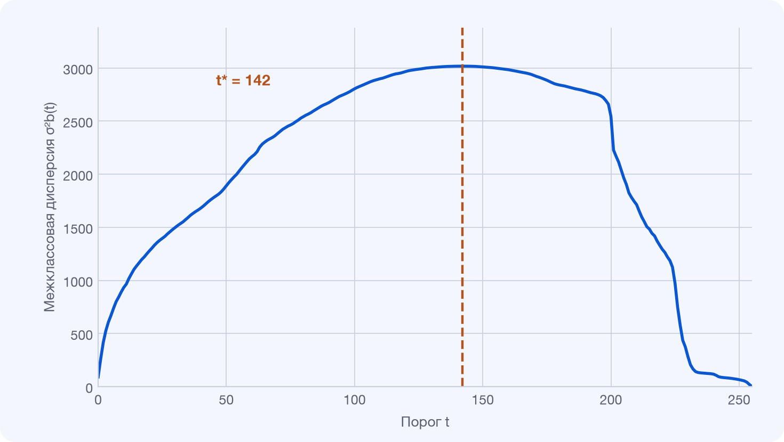
ЗАДАЧА 06
Проверка метода Оцу вручную
Максимум межклассовой дисперсии совпал с OpenCV
142 = 142
OpenCV и ручной расчёт
3018
максимум σ²b
Порог
Доля белого
100
88.95 %
Оцу · 142
85.00 %
200
77.73 %
Фиксированный порог пришлось бы подбирать заново для каждого кадра.
Лабораторная работа 1 · вариант 9
07

Slide 8
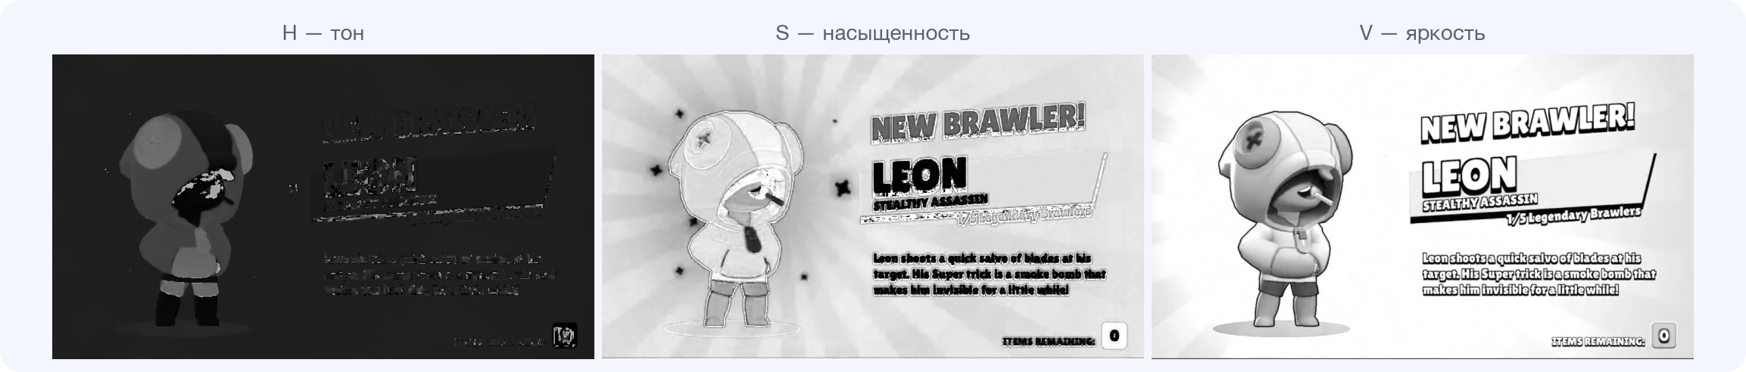
ПУНКТ 03
Каналы HSV
Цвет и яркость разнесены по разным каналам
35.1
202.6
224.1
среднее H — тон
среднее S — насыщенность
среднее V — яркость
Высокая средняя насыщенность означает, что кадр состоит из чистых, а не приглушённых цветов.
Лабораторная работа 1 · вариант 9
08

Slide 9

ПУНКТЫ 04–05
Правка пикселей и сохранение
Срез NumPy и запись файла в порядке BGR
11260
изменённых пикселей
побитово
файл прочитан обратно и совпал
edited = image.copy()
edited[:, :20] = (255, 0, 0) # BGR: синий
cv2.imwrite('output/edited_blue_edge.png', edited)
Лабораторная работа 1 · вариант 9
09

Slide 10

ЗАДАЧА 07
Каналы B, G, R и их статистика
Числовой портрет жёлтого фона
Канал
Среднее
Медиана
Ст. отклонение
Низкое среднее синего при высоких средних зелёного и красного — это и есть жёлтый: в RGB он складывается из красного и зелёного при почти нулевом синем.
B
49.70
33.0
49.32
G
218.46
251.0
66.31
R
208.49
240.0
75.01
Лабораторная работа 1 · вариант 9
10

Slide 11
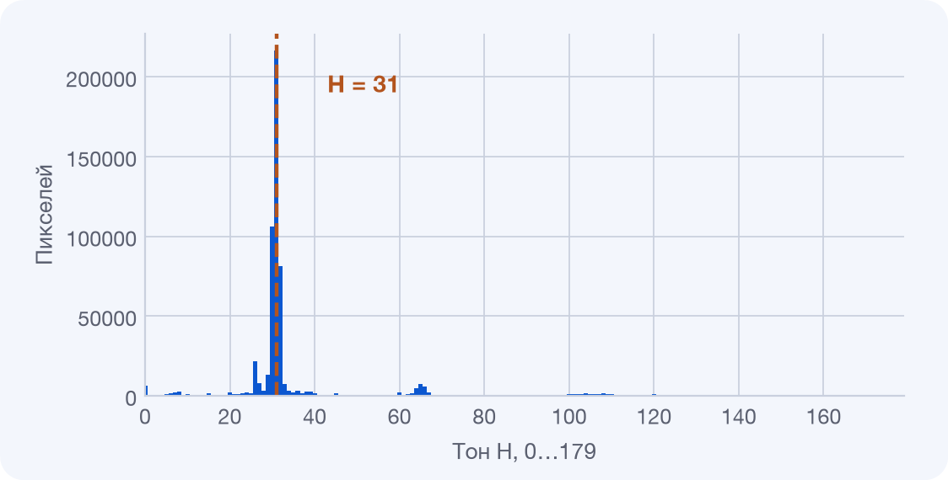

ЗАДАЧА 08
Выделение фона по цвету
Один диапазон тона вместо трёх диапазонов BGR
yellow_mask = cv2.inRange(hsv,
np.array([20, 80, 80]), np.array([35, 255, 255]))
H = 31
79.03 %
доминирующий тон, ≈ 62° на цветовом круге
площади кадра занимает фон
Лабораторная работа 1 · вариант 9
11

Slide 12
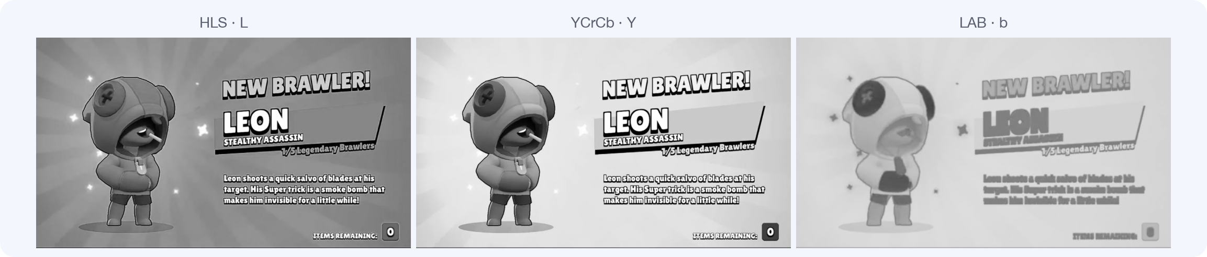
ЗАДАЧА 09
Сравнение цветовых моделей
Канал яркости у всех моделей один и тот же
1
0.0035
99.65 %
максимум |Y − gray|
средняя разница
пикселей совпали точно
Канал Y модели YCrCb и полутоновое изображение считаются по одной формуле — расхождение возникает только из-за целочисленного округления.
Лабораторная работа 1 · вариант 9
12

Slide 13

ЗАДАЧА 10
Стикер без фона
Маска фона переиспользуется как прозрачность
19.95 %
непрозрачных пикселей
(563, 1000, 4)
чтение с IMREAD_UNCHANGED
(563, 1000, 3)
без флага — альфа теряется
rgba = cv2.cvtColor(image, cv2.COLOR_BGR2BGRA)
rgba[:, :, 3] = alpha
Лабораторная работа 1 · вариант 9
13

Slide 14
ЗАЩИТА
Контрольные вопросы
Ответы по материалу работы
Что такое пиксель?
Как перевести в градации серого?
Наименьший элемент растра. В цветном изображении — вектор из трёх uint8, в OpenCV в порядке B, G, R.
cv2.cvtColor(image, cv2.COLOR_BGR2GRAY); внутри считается Y = 0.299R + 0.587G + 0.114B.
Чем RGB отличается от HSV?
Что такое альфа-канал?
RGB смешивает три излучения, и при смене освещения меняются все три канала. HSV отделяет тон от яркости, поэтому цвет задаётся одним каналом.
Четвёртый канал непрозрачности 0…255. Поддерживают PNG и TIFF, но не JPEG; читается только с флагом IMREAD_UNCHANGED.
Как получить отдельный канал?
cv2.split(image) либо срез image[:, :, 0] — срез быстрее, так как не копирует данные. Обратно — cv2.merge.
Лабораторная работа 1 · вариант 9
14

Slide 15
ВЫВОДЫ
Итоги
Что выполнено в ноутбуке
Изображение прочитано как массив (563, 1000, 3) типа uint8
Метод Оцу выбрал порог 142; ручной расчёт дисперсии дал то же значение
Выведены каналы H, S, V и подтверждена высокая насыщенность кадра
Полоса шириной 20 пикселей закрашена синим — 11260 пикселей — и сохранена
Фон выделен одним диапазоном тона: 79.03 % площади
Канал Y и полутоновое изображение совпали на 99.65 % пикселей
Получен PNG с альфа-каналом: непрозрачны 19.95 % пикселей
Изображение — обычный числовой массив, а цветовые модели — разные системы координат для одного и того же цвета: выбор модели определяет, насколько простой окажется задача.
Лабораторная работа 1 · вариант 9
15

